Slide 1

Estudo de Mercado
Corretoras de Seguros
www.guilhermenagel.com.br

Slide 2

O setor brasileiro de
seguros privados registrou um faturamento recorde de R$355,96 bi em 2022.
Aumento de 16,2% sob 2021.
www.guilhermenagel.com.br
fonte: SUSEP - Superintendência de Seguros Privados, 2023

Slide 3





Resultados em comparação com 2021*
A arrecadação de prêmios também apresentou aumento nas principais categorias:
Seguro Auto
Seguro Patrimonial
Seguro
de Danos
+32,8%
+32,6%
+26,5%
Seguro Viagem
Microsseguros
+164%
+78%
www.guilhermenagel.com.br
fonte: SUSEP - Superintendência de Seguros Privados, 2023

Slide 4
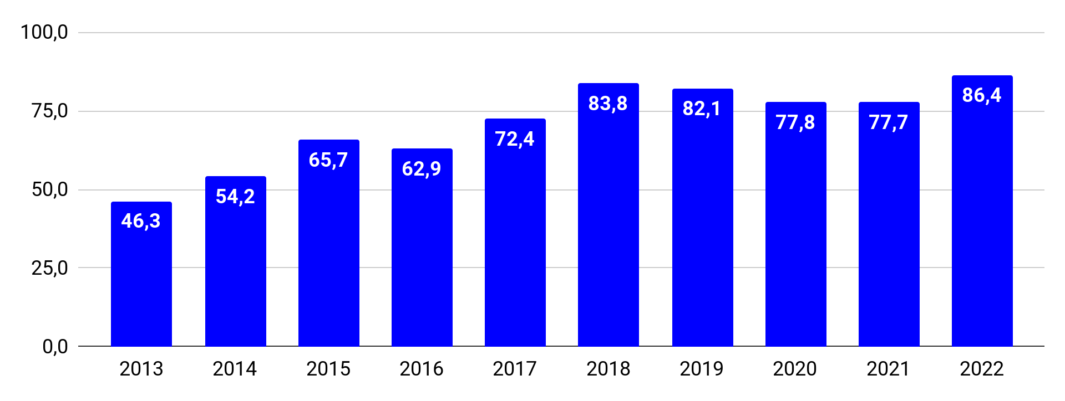
O interesse por corretoras de seguro tem crescido ao longo dos anos
fonte: Google Trends , 2023

Slide 5
Meses com maior interesse
Meses com menor interesse
Julho (+6%)
Janeiro (+4%)
Outubro (+4%)
Abril (-9%)
Junho (-5%)
Maio (-3%)
www.guilhermenagel.com.br
fonte: Google Trends , 2023

Slide 6

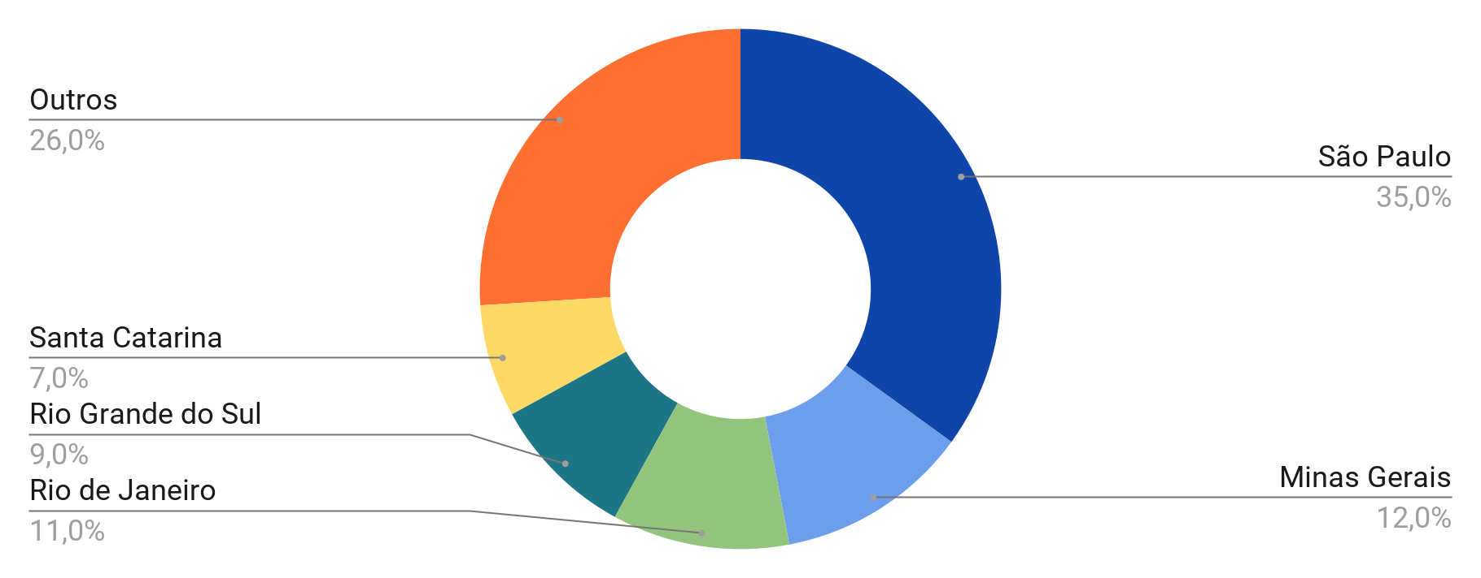
Estados com maior interesse
www.guilhermenagel.com.br
fonte: Planejador de Palavras-chave do Google, 2023

Slide 7

Média de 1.557.000 pesquisas mensais por palavras relacionadas à
Seguros e Corretoras
www.guilhermenagel.com.br
fonte: Planejador de Palavras-chave do Google, 2023

Slide 8
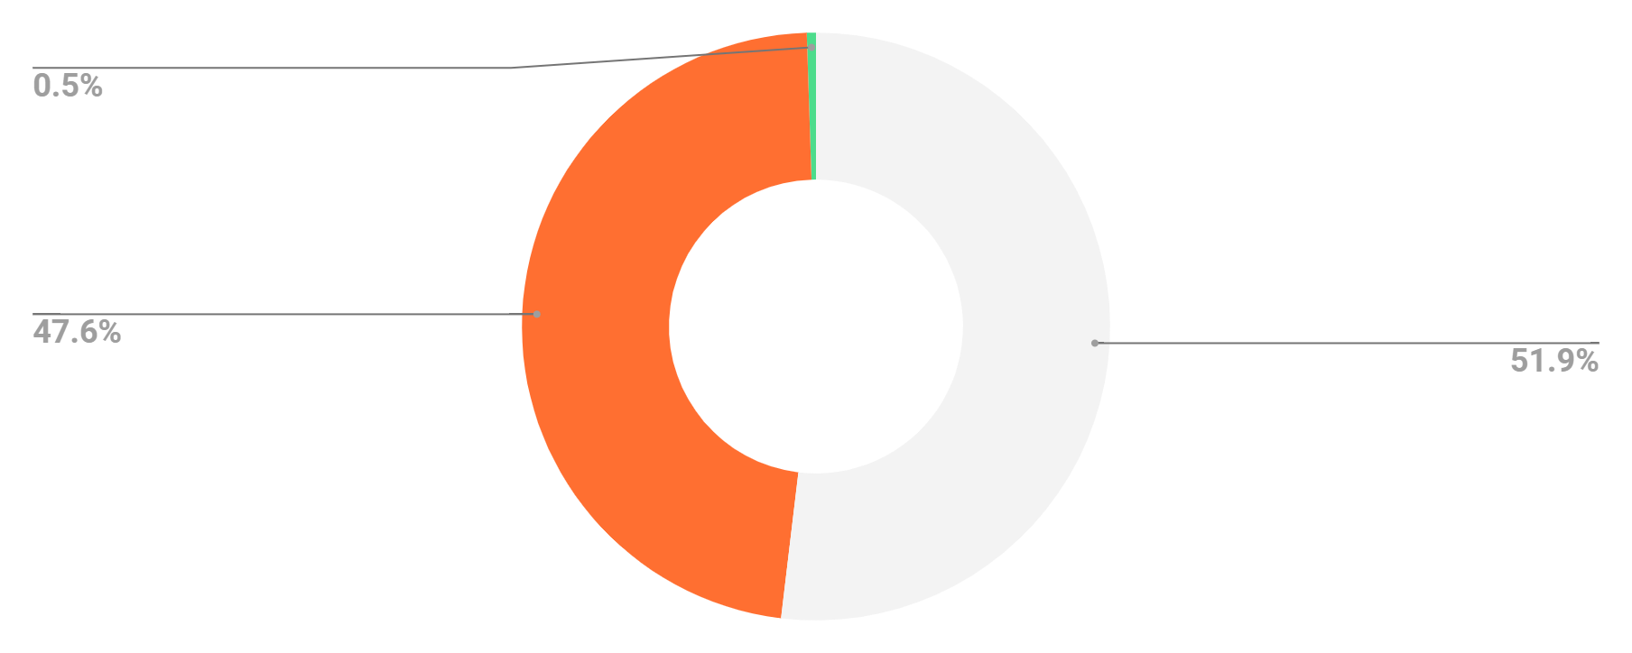
Buscas por dispositivo
www.guilhermenagel.com.br
fonte: Planejador de Palavras-chave do Google, 2023

Slide 9
Principais termos de busca
Palavra-chave
Lance (menor)
Lance (maior)
Média mensal
seguro viagem
seguro de carros
seguro auto
seguro viagem internacional
corretora de seguros
simular seguro auto
seguro de viagem internacional
cotar seguro online
seguros patrimoniais
R$ 5,44
R$ 4,84
R$ 6,63
R$ 4,57
R$ 1,97
R$ 5,28
R$ 3,86
R$ 6,99
RS 1,55
R$ 22,79
R$ 17,25
R$ 22,48
R$ 21,78
R$ 8,42
R$ 17,67
R$ 19,51
R$ 23,75
R$ 8,12
49,500
33,100
27,100
22.200
14.800
3.600
2.400
1,300
720
www.guilhermenagel.com.br
fonte: Planejador de Palavras-chave do Google, 2023

Slide 10
Em resumo, os anúncios digitais são uma excelente maneira para corretoras de seguros aumentarem
seus lucros.
Com estratégias bem construídas e sempre de olho no estado atual do mercado, a internet pode ser a principal fonte de resultado para o seu negócio!
www.guilhermenagel.com.br

Slide 11
www.guilhermenagel.com.br

